Slide 2




Sobre mí
Ingeniero de Sistemas en formación - UNI.
Supervisión de Cooperativas - SBS.
Analytics y Modelos de Pricing - BCP.
Mentor Data Analytics with Python - Data Growth.

Slide 3





Junior Smith Candela Chillcce
La felicidad compartida es infinita.
Junior Smith Candela Chillcce
Junior Candela
+51 967 048 578

Slide 4
Análisis exploratorio de datos(EDA), el primer paso para desarrollar modelos de Machine Learning efectivos

Slide 5



¿Qué nos dicen nuestros datos?
¿Cómo generar información significativa a partir de los datos?
¿Qué modelos de ML son recomendables para nuestros datos?

Slide 6
La respuesta es ….

Slide 7
Análisis Exploratorio de Datos!!!
(EDA)
EDA es un proceso de examen del conjunto de datos disponible para descubrir patrones, detectar anomalías, probar hipótesis y verificar suposiciones utilizando medidas estadísticas.

Slide 8
Proceso del EDA

Slide 9

Comprende el problema antes de enfrentarlo
Esta etapa implica una comprensión profunda del contexto y los objetivos del análisis de datos.
Importancia:
Clarifica los objetivos del análisis.
Ayuda a seleccionar las variables adecuadas.
Orienta la exploración de datos.
Facilita la interpretación de resultados.
Facilita la comunicación.

Slide 10

Despierta la curiosidad: Cómo los datos cuentan
historias
Análisis univariable
Se analiza una sola variable o característica a la vez, sin considerar las relaciones con otras variables.
Implica:
Resumen estadístico.
Visualización.
Detección de valores atípicos.
Exploración de la distribución.

Slide 11

Despierta la curiosidad: Cómo los datos cuentan
historias
Análisis bivariable
Se enfoca en examinar simultáneamente dos variables con el objetivo de entender la relación o asociación entre ellas.
Implica:
Explorar relaciones entre dos variables.
Detección de valores atípicos.
Identificar multicolinealidades.

Slide 12
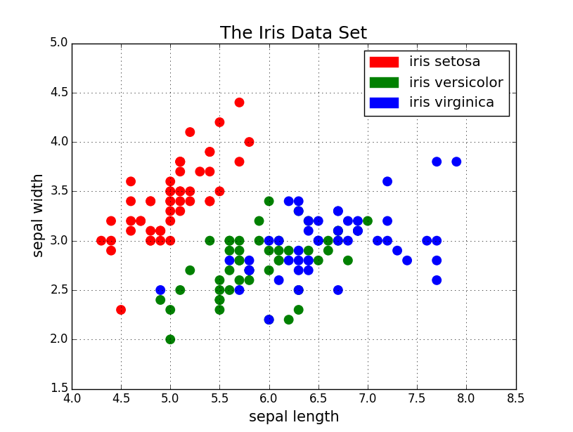
Despierta la curiosidad: Cómo los datos cuentan
historias
Análisis multivariable
El análisis multivariable implica examinar las relaciones entre tres o más variables o características simultáneamente.
Implica:
Identificar Patrones Complejos.
Detección de valores atípicos.
Identificar multicolinealidades.

Slide 13



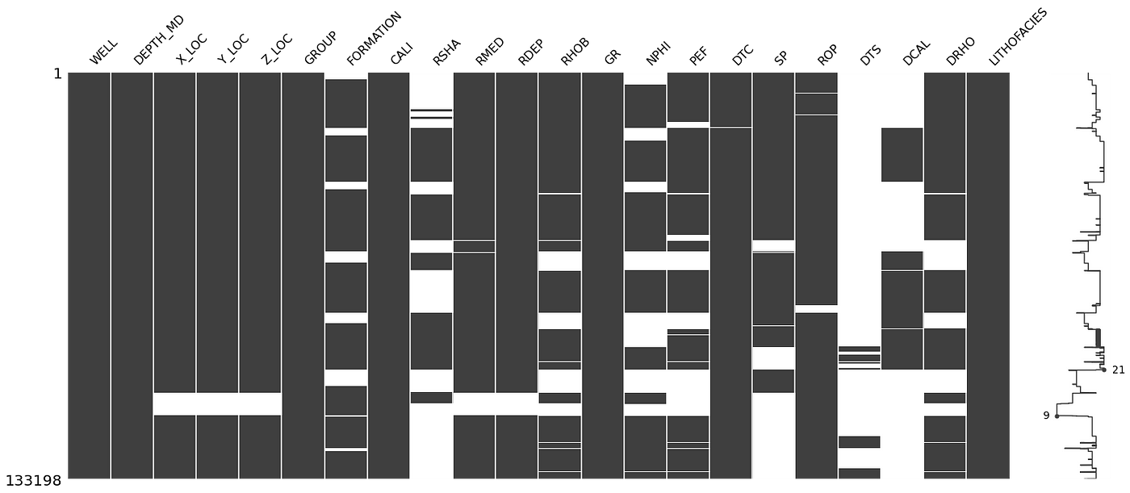

Visualización de datos: La paleta de los científicos de datos
Missingno

Slide 14


Datos limpios, modelos brillantes
Consiste en identificar y corregir problemas o irregularidades en los datos para garantizar que estén en un estado adecuado para el análisis.
Implica:
Manejo de valores faltantes y duplicados.
Detección y tratamiento de valores atípicos.
Estandarización de datos.
Codificación de variables categóricas

Slide 15

Comprobando supuestos: Descubre la "verdad"
Se realiza para verificar si se cumplen ciertas suposiciones o condiciones necesarias para aplicar técnicas estadísticas y modelos específicos.
Implica:
Suposiciones estadísticas.
Validación de hipótesis.
Modelado de datos.

Slide 16
Vayamos al Colab

